Slide 1
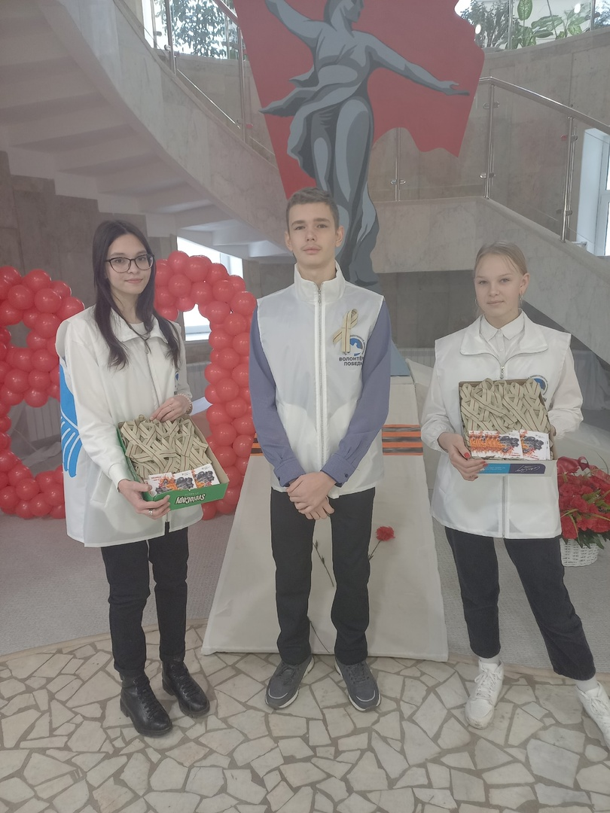
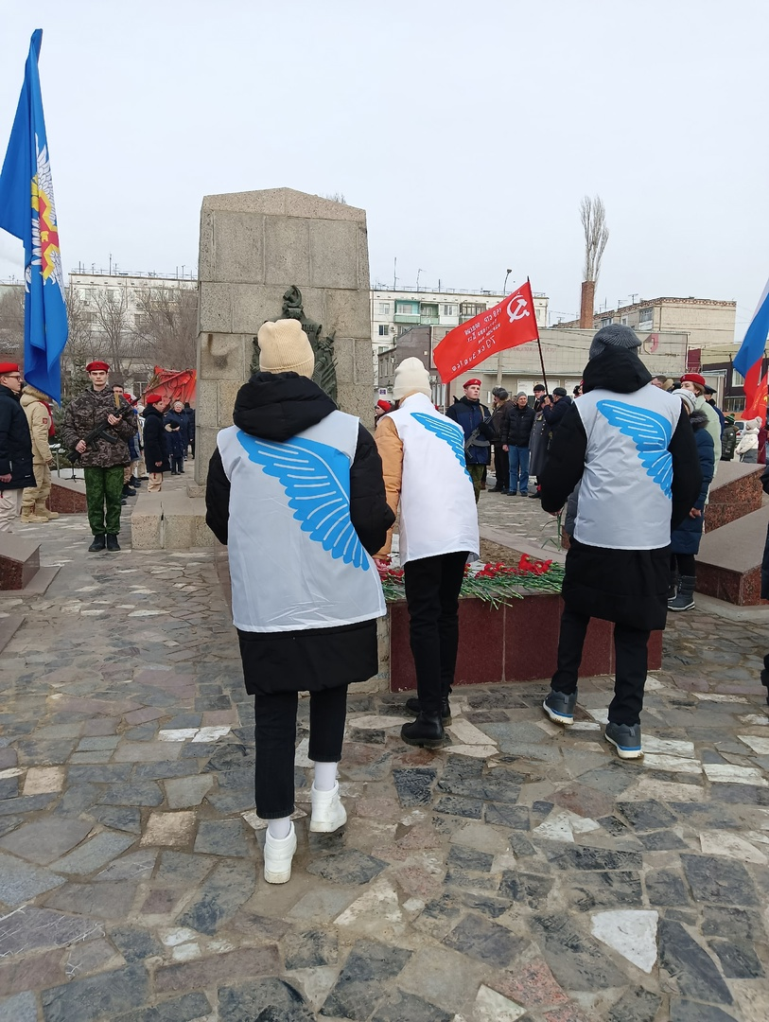
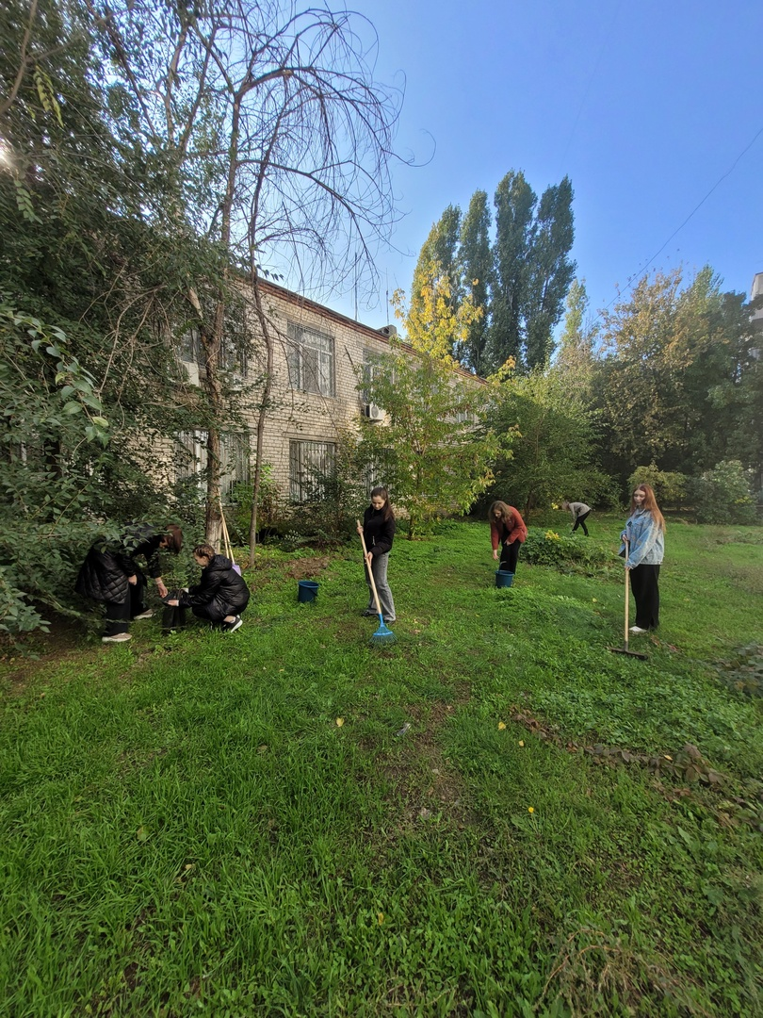
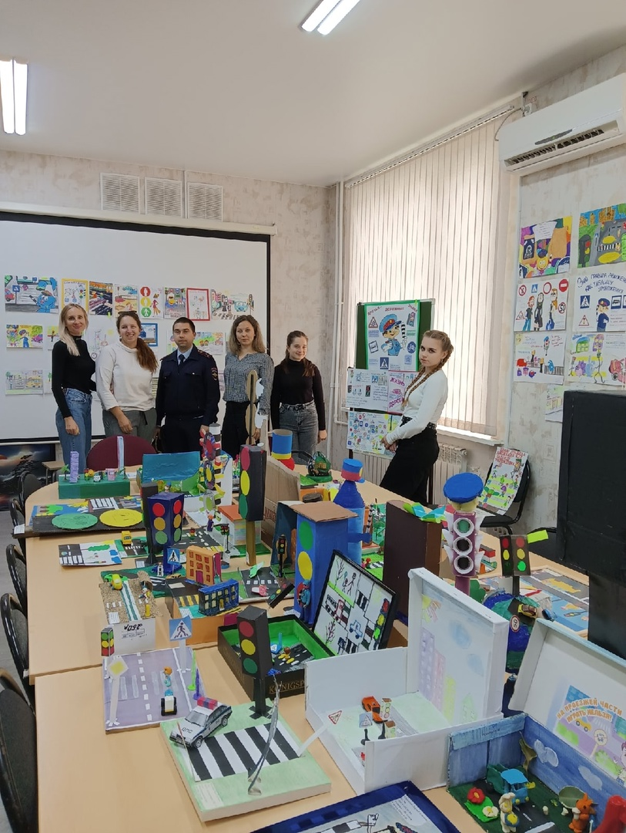
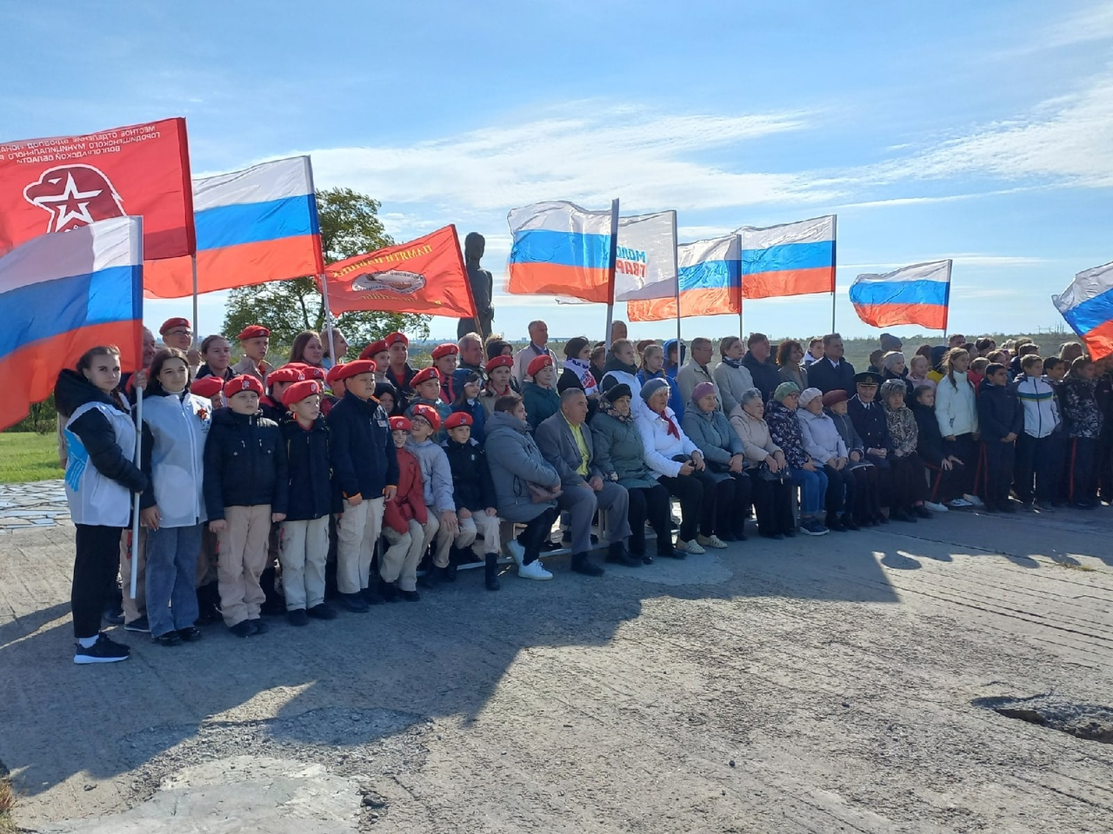
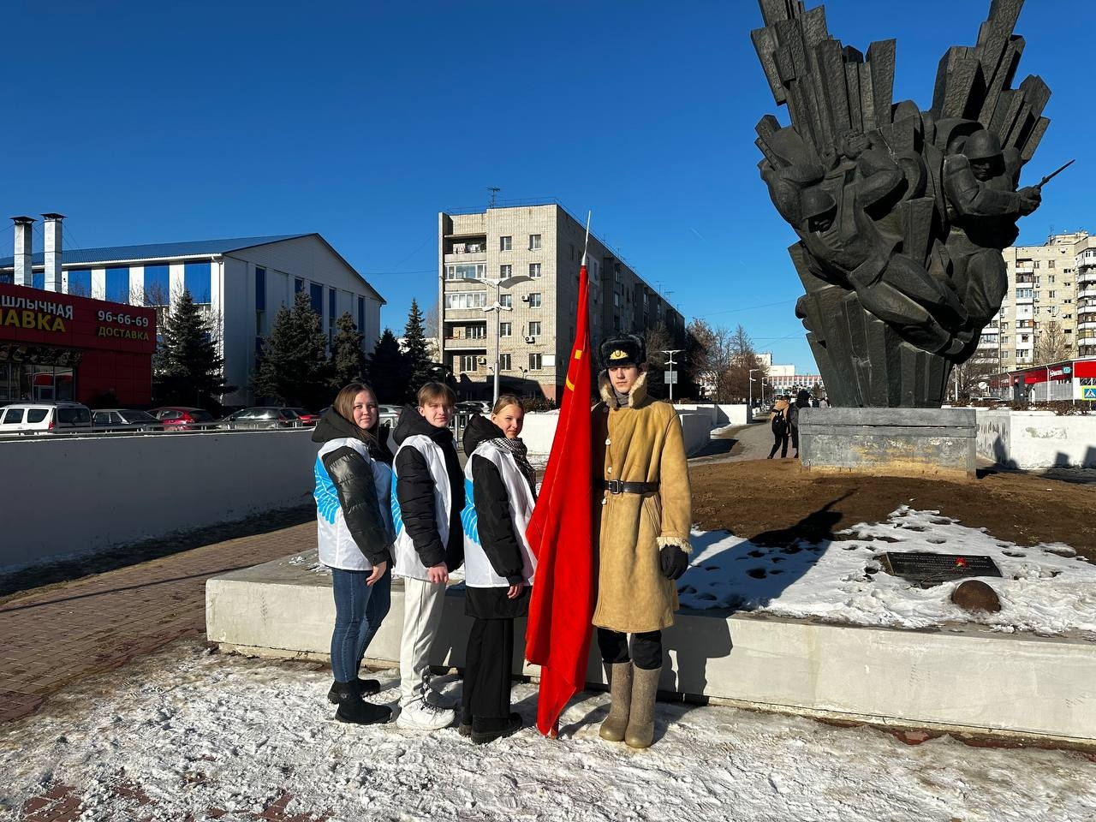
Мы

Slide 2
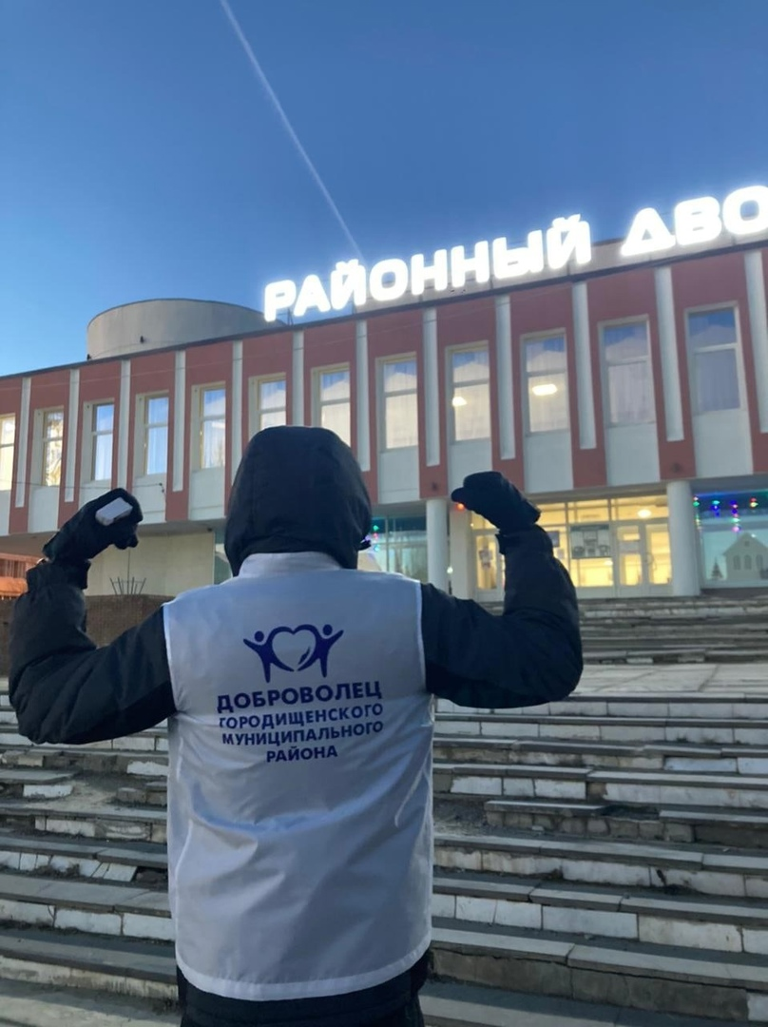
Мы контактируем и соприкасаемся со всеми направлениями волонтерской деятельности. Взаимодействуем с каждым и безвозмездно делимся своими ресурсами, знаниями, временем и силами!

Slide 3
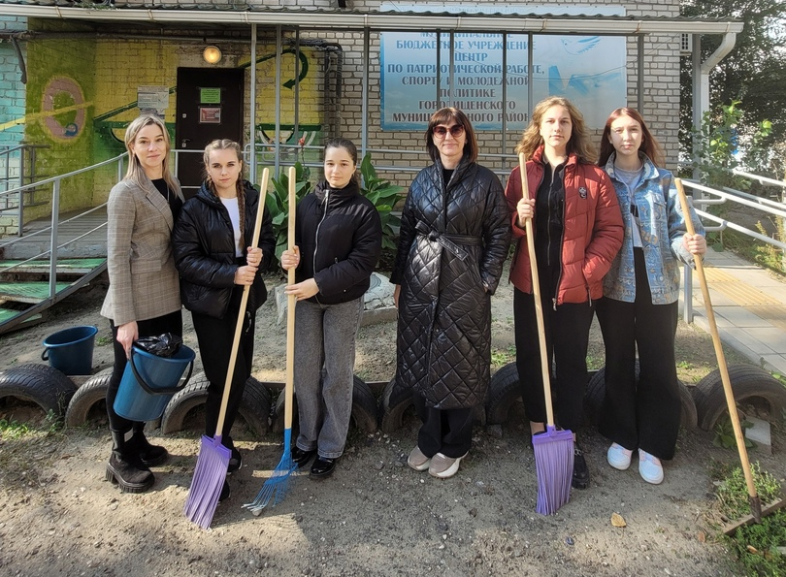
Мы не только участвуем в разовых мероприятиях и акциях, мы живем этим. Мы «заражаем» наше окружение своими здоровыми привычками, активностью, милосердием. Профилактику здорового образа жизни мы ведем ежечасно, своим личным примером мотивируя окружающих .

Slide 4
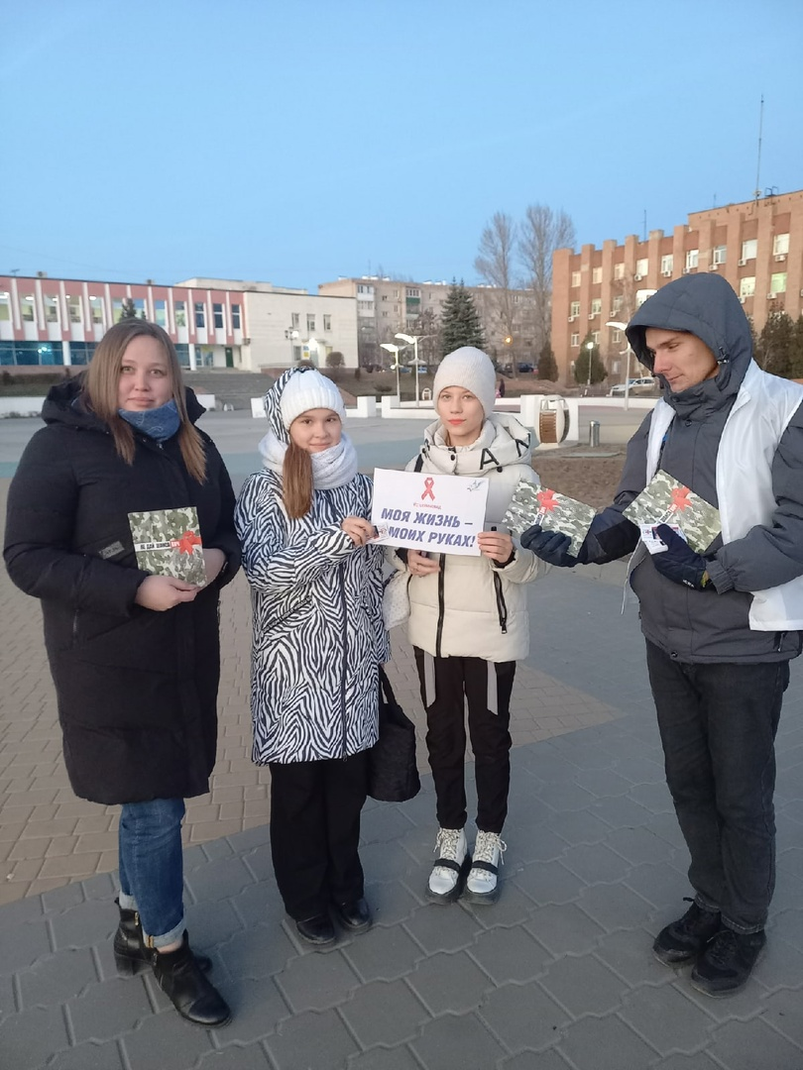
Наша главная задача-быть полезными и помогать по зову сердца. Получать новые знания и навыки-для того, чтобы делиться ими с окружающими. Знать, что все мы объединены общим благим делом. И чтобы окружающие знали, что мы не останемся в стороне, когда им нужна наша поддержка.

Slide 5
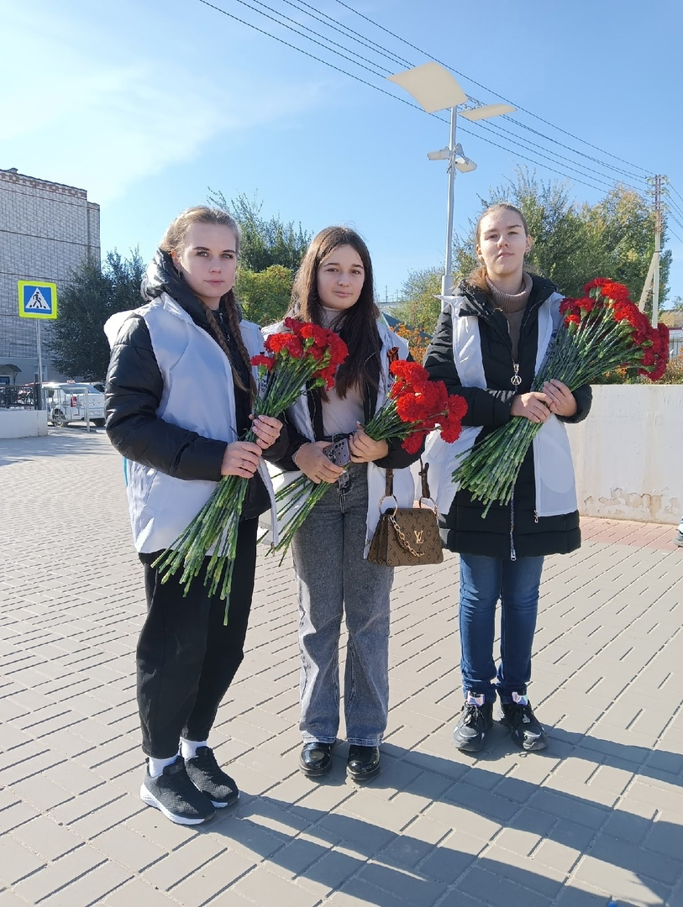
Наш девиз:
Будь в контакте с этим миром
И в гармонии с собой!
Стань кому-то ориентиром,
Живи сердцем и душой!

Slide 6
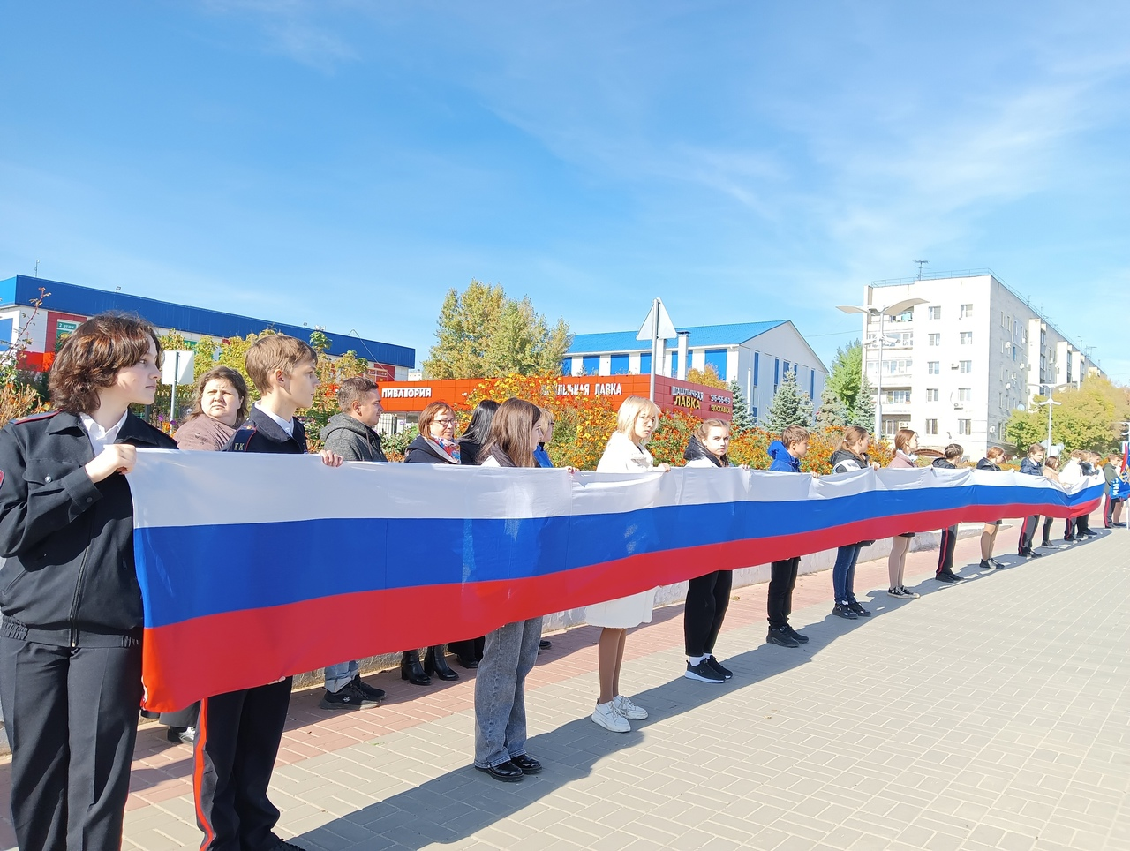
Мы планируем расширять горизонты нашего объединения и чаще принимать участие в масштабных проектах различного уровня. Мы ведем работу для привлечения большего количества активистов, которые как и мы стремятся дарить добро и делать мир счастливее. И мы все вместе будем помогать вносить позитив в жизнь, дарить улыбки и надежду на лучшее будущее.

